Slide 1
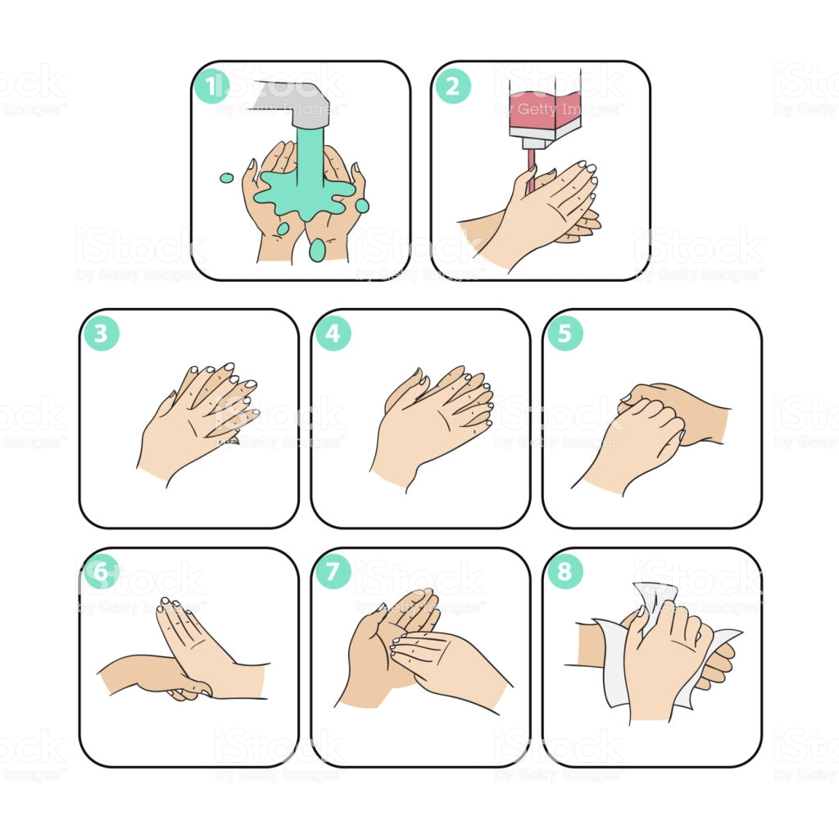
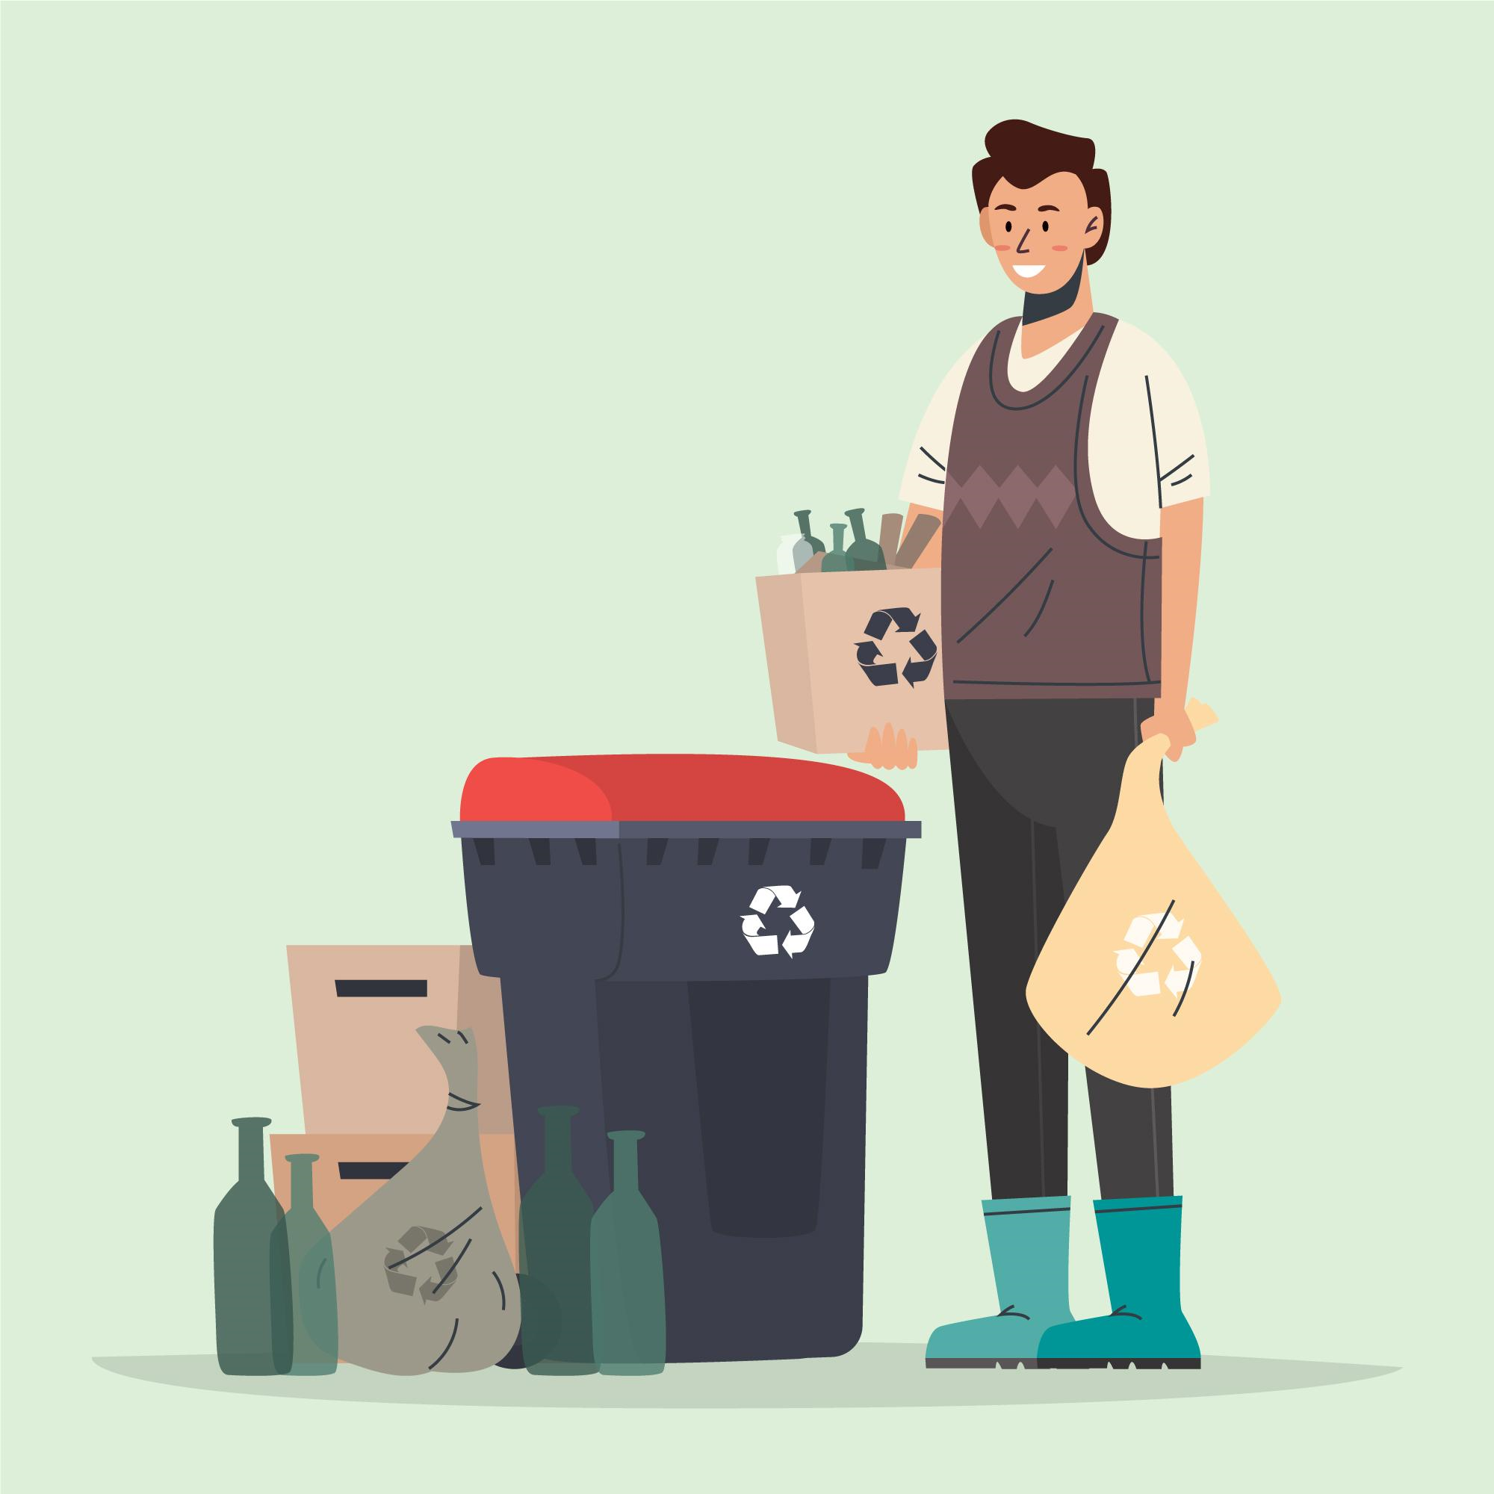
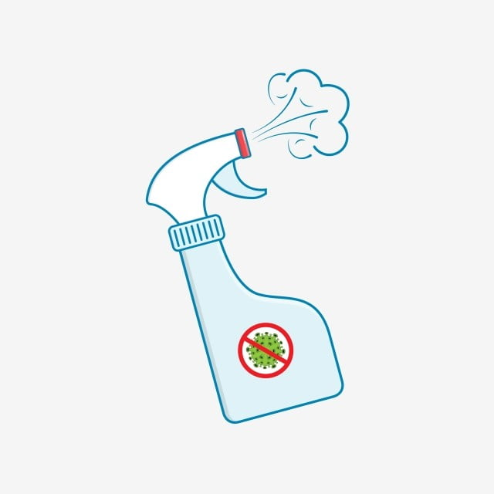

TIPS PARA EL ADECUADO MANEJO DE RESIDUOS EN CASA
1
2
3
Lave sus manos antes y después de la manipulación de los residuos.
Separe en bolsa blanca cartón, papel, plástico, latas y vidrio, de los demás residuos con el fin de facilitar la labor de los recicladores.
Desinfecte, con cloro, las bolsas que contienen residuos no reciclables y sanitarios antes de disponerlas en el lugar de la recolección.
¡NUESTRA CULTURA: PROTEGER EL MEDIO AMBIENTE!

